Slide 1


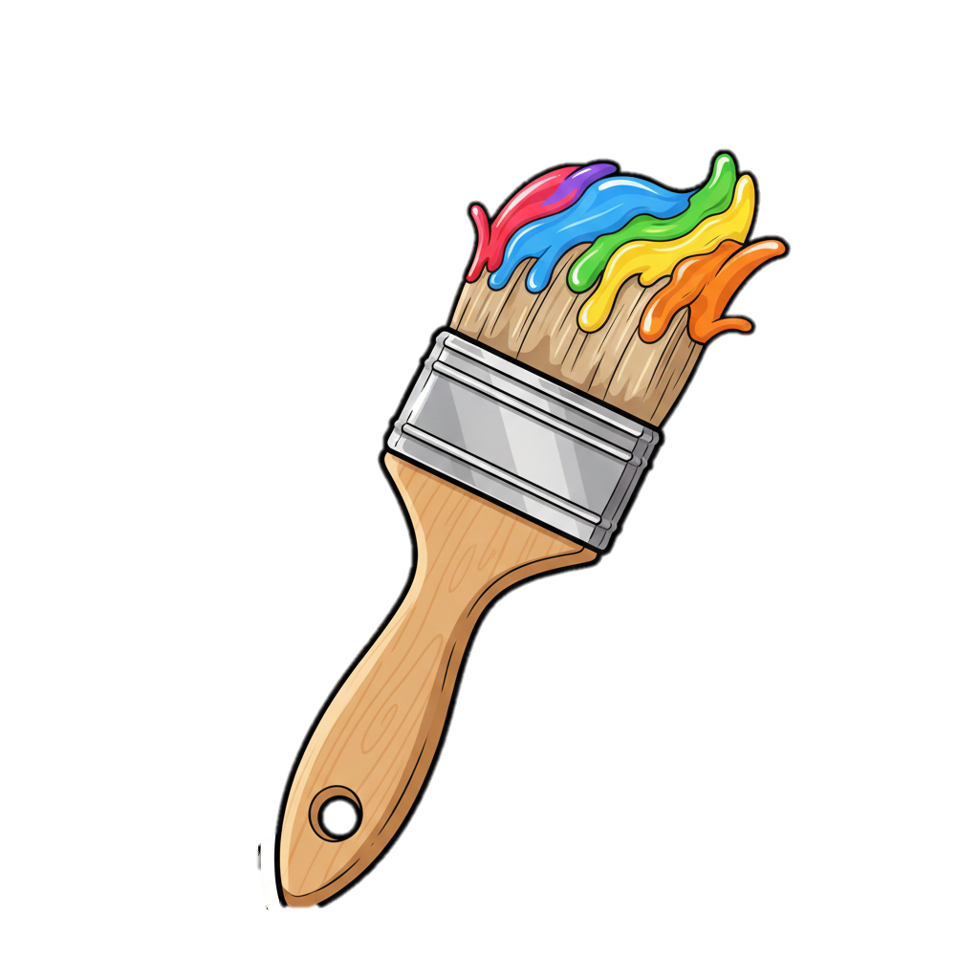


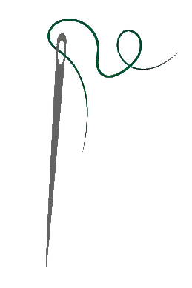

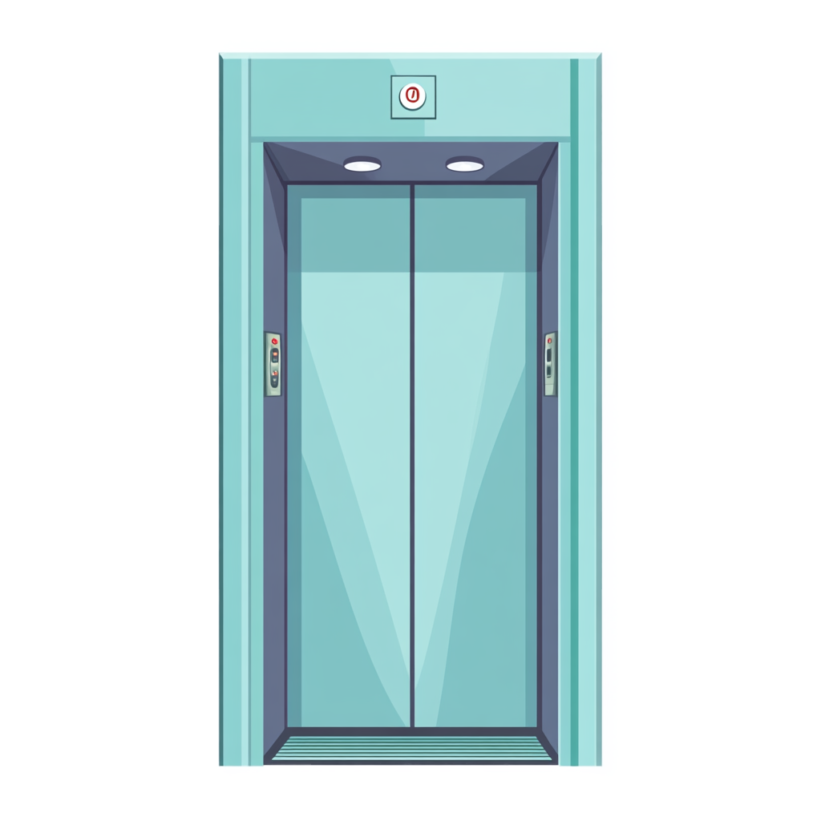
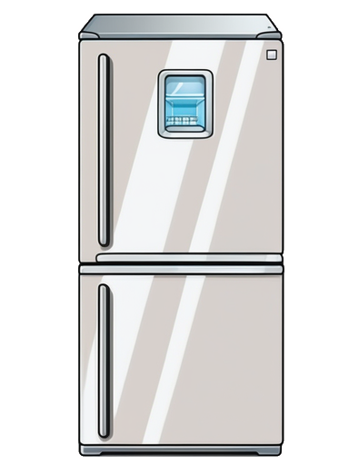

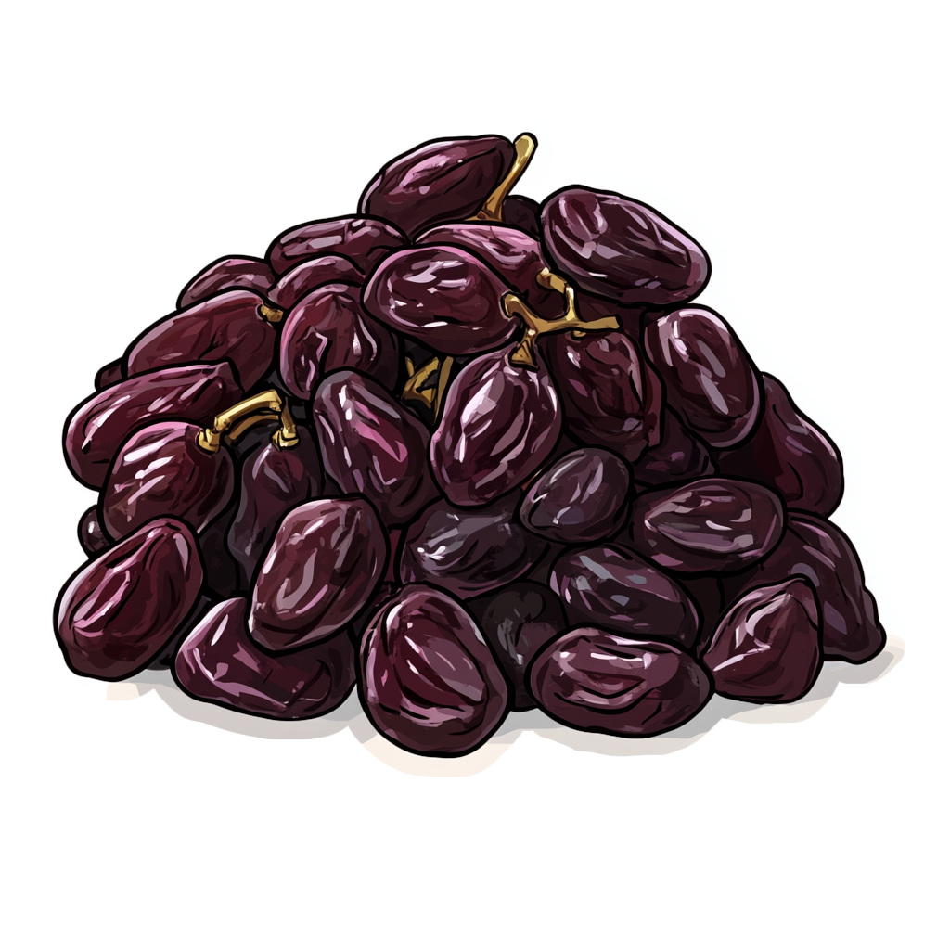
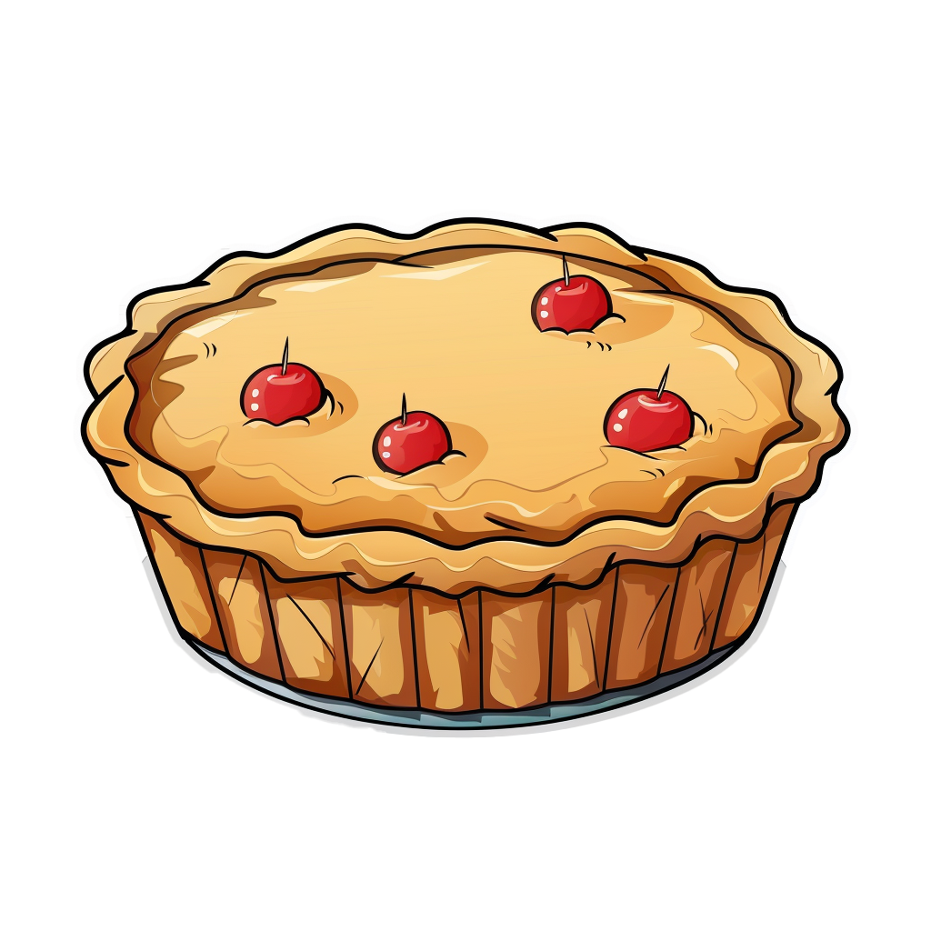


Чем нужно воспользоваться, чтобы прочитать сказку?
Чем нужно воспользоваться, чтобы подняться на верхний этаж?
Чем нужно воспользоваться, чтобы сохранить продукты?
Чем можно воспользоваться, чтобы посидеть?
Чем будет играться ребёнок?
Чем можно зашить одежду?
Чем может стать виноград?
Чем покрасят стену?
Чем станет тесто?
Чем пилят дрова?

